Slide 1
厦门大学南强学术讲座 经费报销说明

Slide 2
报销项目
课酬
住宿
用餐
以上三项由学院贴票报销

Slide 3
票据材料
经费报销单
发票
南强讲座审批文件（复印件）
经费清单
其他相关票据

Slide 4
课酬
报销额度：1000元人民币（税后）
课酬可由学院先行垫付，或通过报销流程转账给专家

Slide 5
住宿
凭南强讲座审批文件到逸夫楼订房
费用标准：
单间/标间 480元/天*2天
套间 770元/天*1天
凭发票、结账单报销
结账单上不可出现鲜花水果、洗簌用品等项目！
如在校外住宿，报销额度参照逸夫楼标准

Slide 6
用餐
可报销一餐
餐费上限800元
用餐标准参照《厦门大学国内公务接待管理实施办法》，严格控制人均消费
费用清单上要写明用餐人数

Slide 7
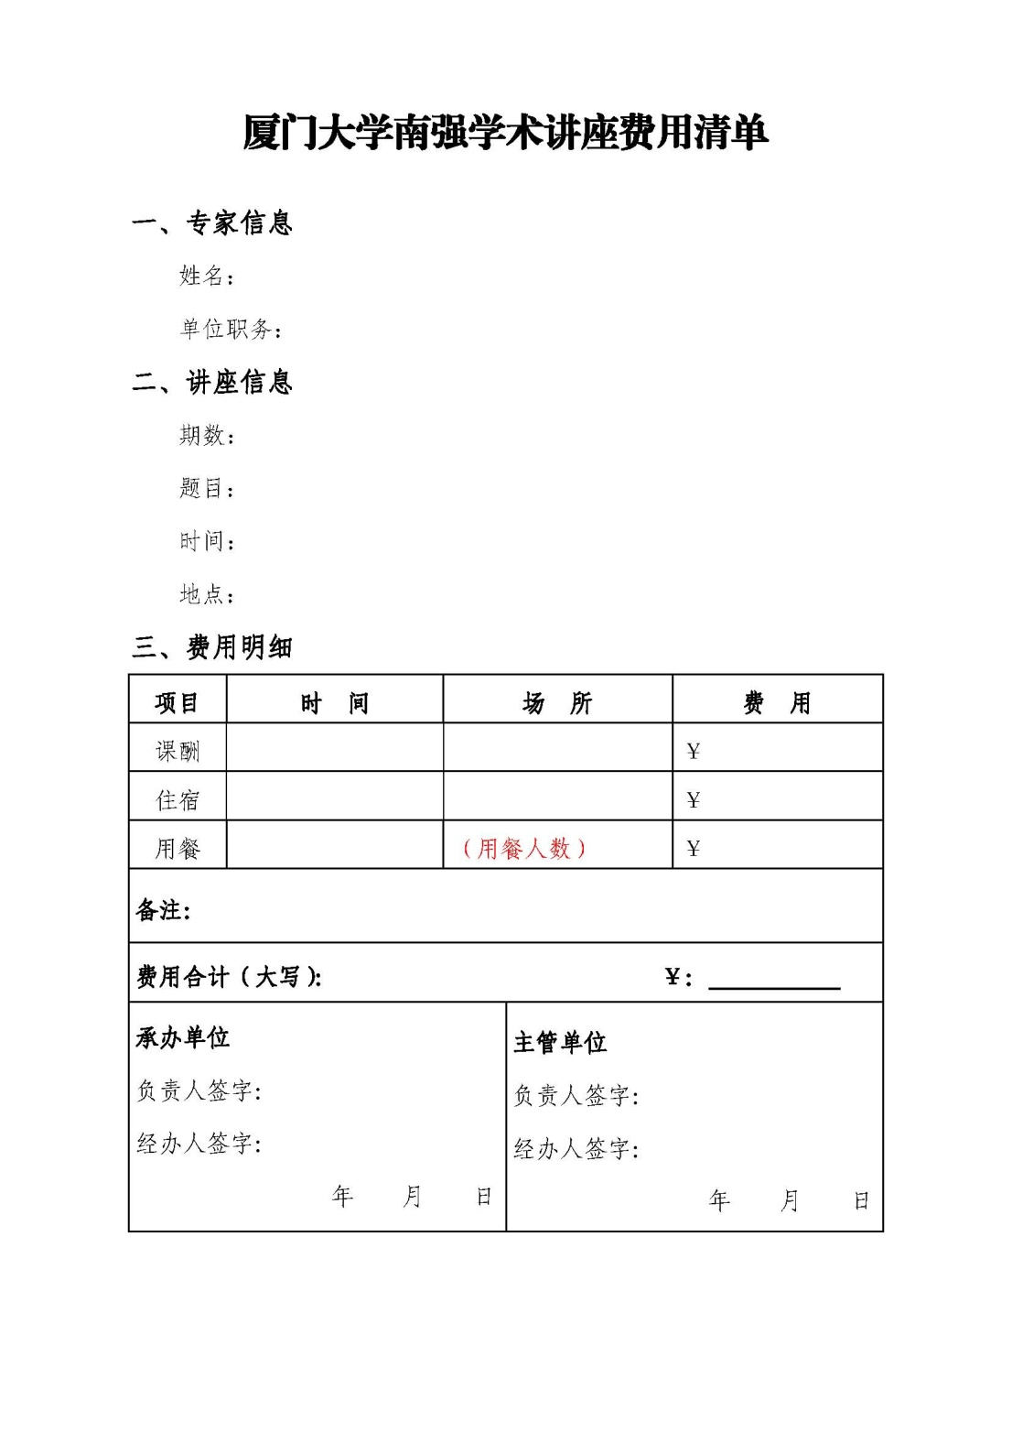
费用清单
填写
专家信息
讲座信息
费用明细（用餐写明人数）
学院经办人和负责人在“承办单位”栏签字，盖章

Slide 8
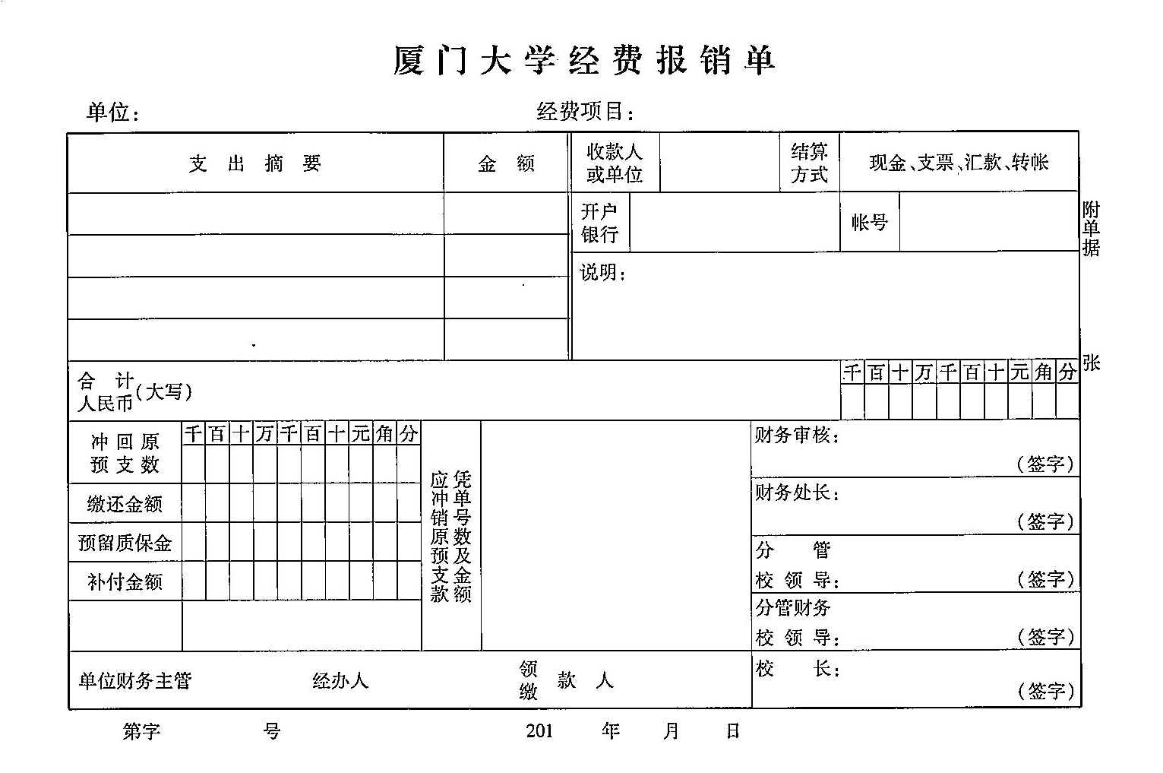
课酬/住宿费/餐费
第XXX期南强讲座
学院经办人、负责人在“经办人”处签字

